Slide 1
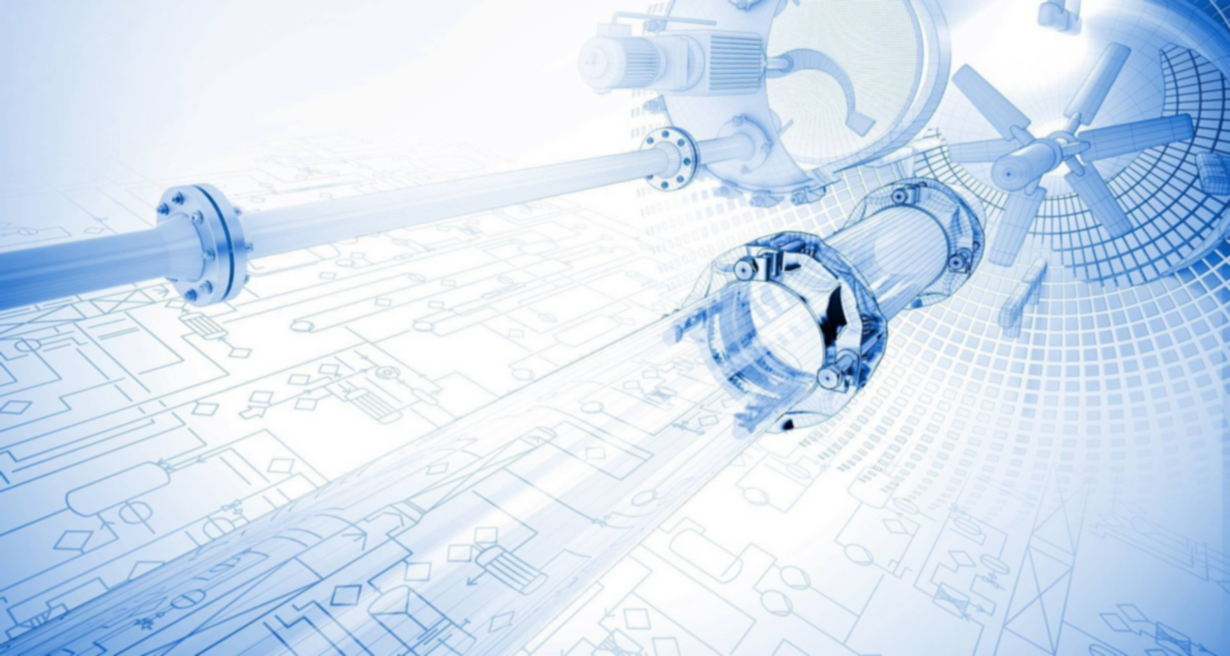
Презентация на тему
«Переработка PET бутылок в филамент для 3д печати»
Автор:
Егоров Александр 11 «А» класс Руководитель проекта: Учитель физики и астрономии Полина Сергеевна М.

Slide 2

Введение
Актуальность темы: тема переработки пластиковых изделий была актуальна с самого начала производства изделий из пластика. Ежедневно мы пользуемся разнообразными пластиковыми товарами. Пластмассы окружают нас повсюду, начиная от товаров ежедневного пользования, заканчивая медециной, микроэлектроникой и ракетостроением. Правильная утилизация — очень важная часть жизненного цикла каждого пластикового изделия. Мой проет призван предложить альтернативу классическим методам переработки пластмассовых изделий.
Цель работы: создать устройство, способное перерабатывать тару из PET платика в филамент для 3д печати.
Задачи:
·Проанализировать отношение потребителей к переработке пластика;
·Создать станок для переработки пластика в филамент для 3д печати;
·Разработать инструкцию для сборки станка с полным подсчётом стоимости и перечисление необходимых эллементов.

Slide 3
Термины
PET пластик — особый вид пластмассы, используемой в основном в пищевой промышленности, а также обладающий такими свойствами как исключительная прочность, не токсичность, хорошая эластичность.
Филамент — пруток, цилиндрическая продолговатая трубочка, используемая в качестве материала для 3д печати.
3д печать — технология послойного наплавнения материала для формирования материального отпечатка из виртуальной 3д модели.
3д принтер — устройство позоляющее использовать филамент формирования отпечатка по методу аддитивной технологии.
Аддитивная технология — это процесс изготовления детали основанный на создании физического объекта по электронной модели путем добавления материала, как правило, слой за слоем.
Экструдер — набор механизмов, предназначенный для нагрева, формирования и протяжки материала из гранул.
Механизм протяжки ленты — устройство предназначенное для нагрева, формирования и протяжки ленты из PET пластика.

Slide 4

История проекта
Задумывались ли вы, куда попадают пластиковые отходы? Если повезёт, то они будут грамотно переработанны, но зачастую это не совсем так. Даже , если мы выбросим мусор в урну с опцией сортировки мусора, то далеко не факт, что сортированные отходы попадут туда, куда они должны попасть на самом деле. Мой проект призван предложить альтернативу в мире переработки пластика.

Slide 5
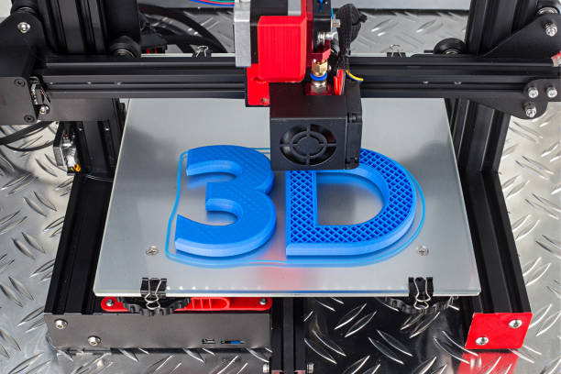
Каждый раз, когда я выкидывал пластиковую бутылку в урну, я думал: «Жалко выкидывать бутылку, ведь покупая товар, я плачу за неё, так почему же я должен выкидывать свои деньги? Да и к тому же, PET пластик как-то мог бы пригодиться для 3д печати». Таким образом я начал размышлять над вариантами переработки пластика в филамент для 3д печати. В ходе моих размышлений были выделенны 2 конструкции: экструдер из гранул и механизм протяжки ленты.

Slide 6
Общее устройство
Для разработки нашего устройства необходимо понимать несколько основных положений:
1.Задачи;
2.Основые узлы;
3.Входной материал;
4.Выходной материал.
Данные критерии позволят нам более точно понимать как предназначение, так и этапы создания нашего устройства.
Задачей нашего станка является переработка пластиковой тары (если точнее, то бутылок из PET пластика) в филамент для 3д печати.
Основные узлы нашего устройства это:
1.Бутылкорез;
2.Устройство управления;
3.Нагревательный блок;
4.Узел протяжки.

Slide 7
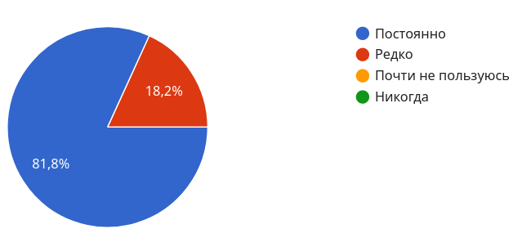
Аналитические данные
Количество людей, пользующихся пластиковыми бутылками:

Slide 8
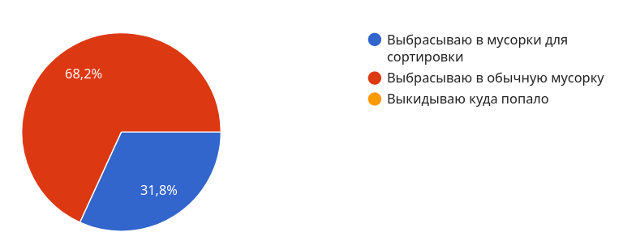
Куда респонденты утилизируют тару:

Slide 9
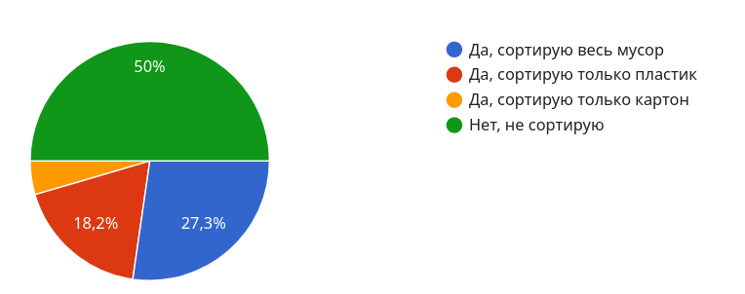
Количество респондентов практикующих сортировку мусора:

Slide 10
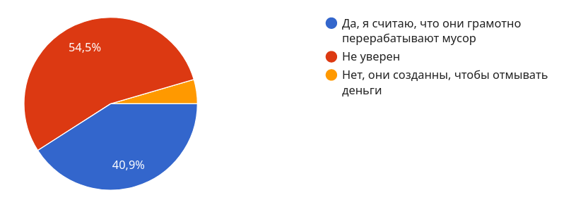
Количественное отношение доверия к компаниям занимающихся переработкой мусора:

Slide 11
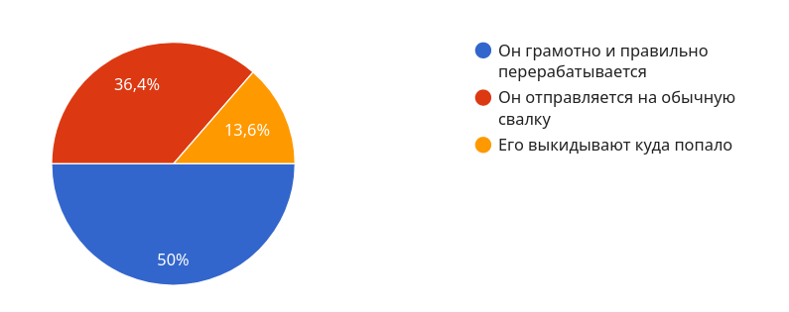
Мнение опрошенных людей, по вопросу «Куда попадает мусор после сортировки?»:

Slide 12
Необходимые электронные компоненты
Вот весь список электронных компонентов, необходимых для сборки моего проекта:
1) Плата Arduino nano;
2) Дисплей LCD1602 I2C;
3) 3 светодиода (произвольного цвета);
4) 3 резистора 220 Ом;
5) 1 резистор 100 Ом;
6) 1 резистор 10 кОм;
7) Энкодер;
8) Драйвер шагового двигателя A4988;
9) Шаговый двигатель Nema 17;
10) Транзистор IRFZ48N;
11) 2 сенсорные кнопки TTP223;
12) Монтажные провода любого сечения, но желательно не меннее 24 awg;
13) Блок питания 12V не менее 4А;
14) Тумблер (по желанию для подачи питания).

Slide 13
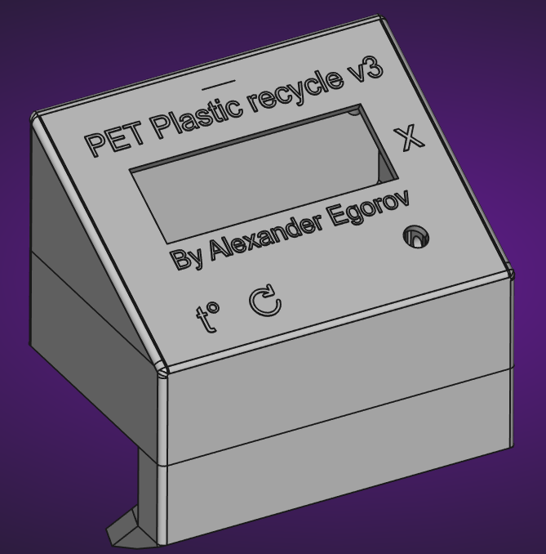
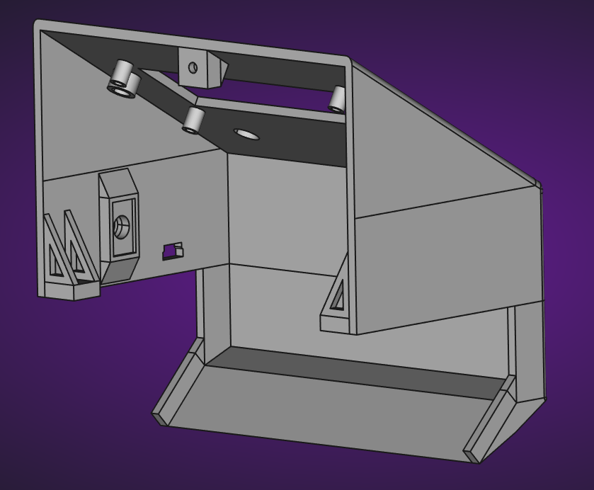
Разработка моделей

Slide 14
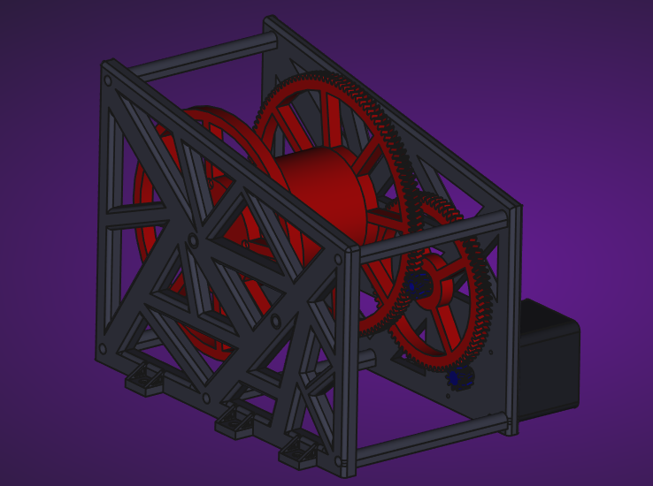

Slide 15
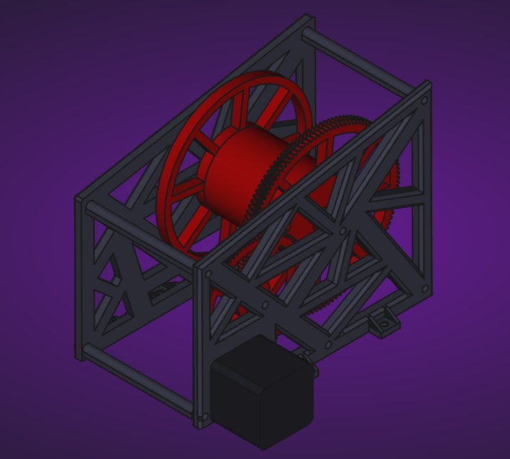

Slide 16
Итоговая стоимость
Электронные компоненты:
1) Плата Arduino nano — 200р;
2) Дисплей LCD1602 I2C — 150р;
3) 3 светодиода (произвольного цвета) — 80 р за 100 штук;
4) 3 резистора 220 Ом — 40р за 100 штук;
5) 1 резистор 100 Ом — 40р за 100 штук;
6) 1 резистор 10 кОм — 40р за 100 штук;
7) Энкодер — 80р;
8) Драйвер шагового двигателя A4988 — 100р;
9) Шаговый двигатель Nema 17 — 900р;
10) Транзистор IRFZ48N — 150р за 10 шт;
11) 2 сенсорные кнопки TTP223 — 50р за 10 шт;
12) Монтажные провода любого сечения, но желательно не меннее 24 awg — допустим 200р;
13) Блок питания 12V не менее 4А — 600р;
14) Тумблер (либо кнопка для подачи питания) — 100р за 5 шт;

Slide 17
Физические комоненты:
1) 2 доски 50х10х2 см — 200р;
2) 2 бруска 7.5х4х2 см — 80р;
3) 3 металлические пластины 80х40х1.5 мм с отверстиями 5 мм — 100р;
4) 12 шт саморезы 3.5х16 мм — 50р;
5) 12 шт саморезы 3.5х6мм — 35р;
6) 3 шт саморезы 3.5х30мм — 20р;
7) 5 шт болты М6 — 20р;
8) 11 шт гайки М6 — 15р;
9) 3 шт болты М3х8 — 12р;
10) 6 шт шпильки М5х120мм — 250р;
Итог: 3 692р

Slide 18
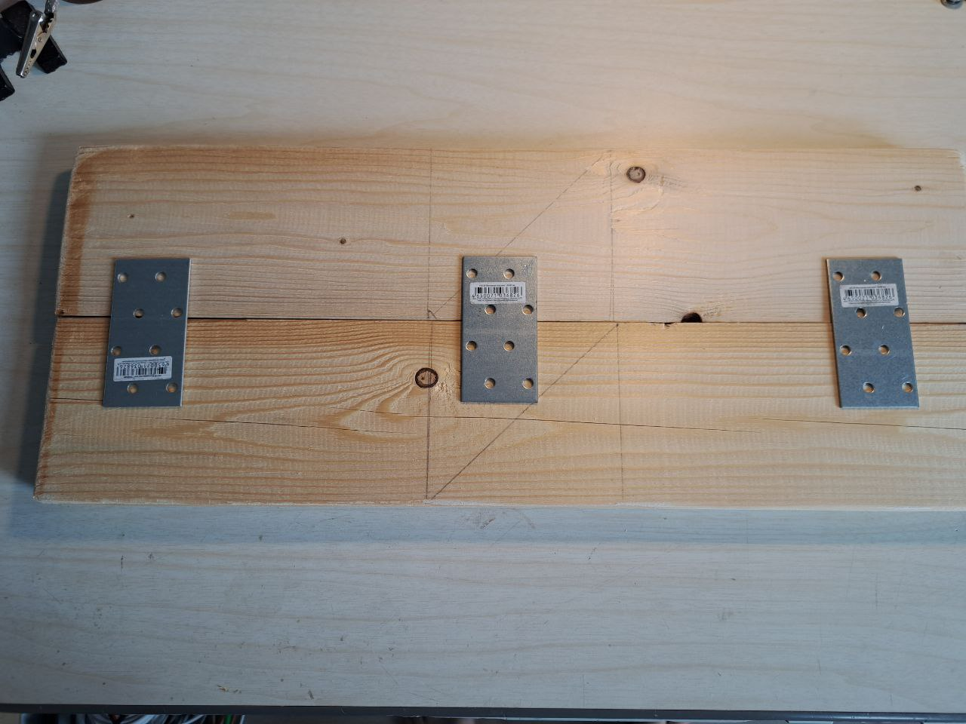
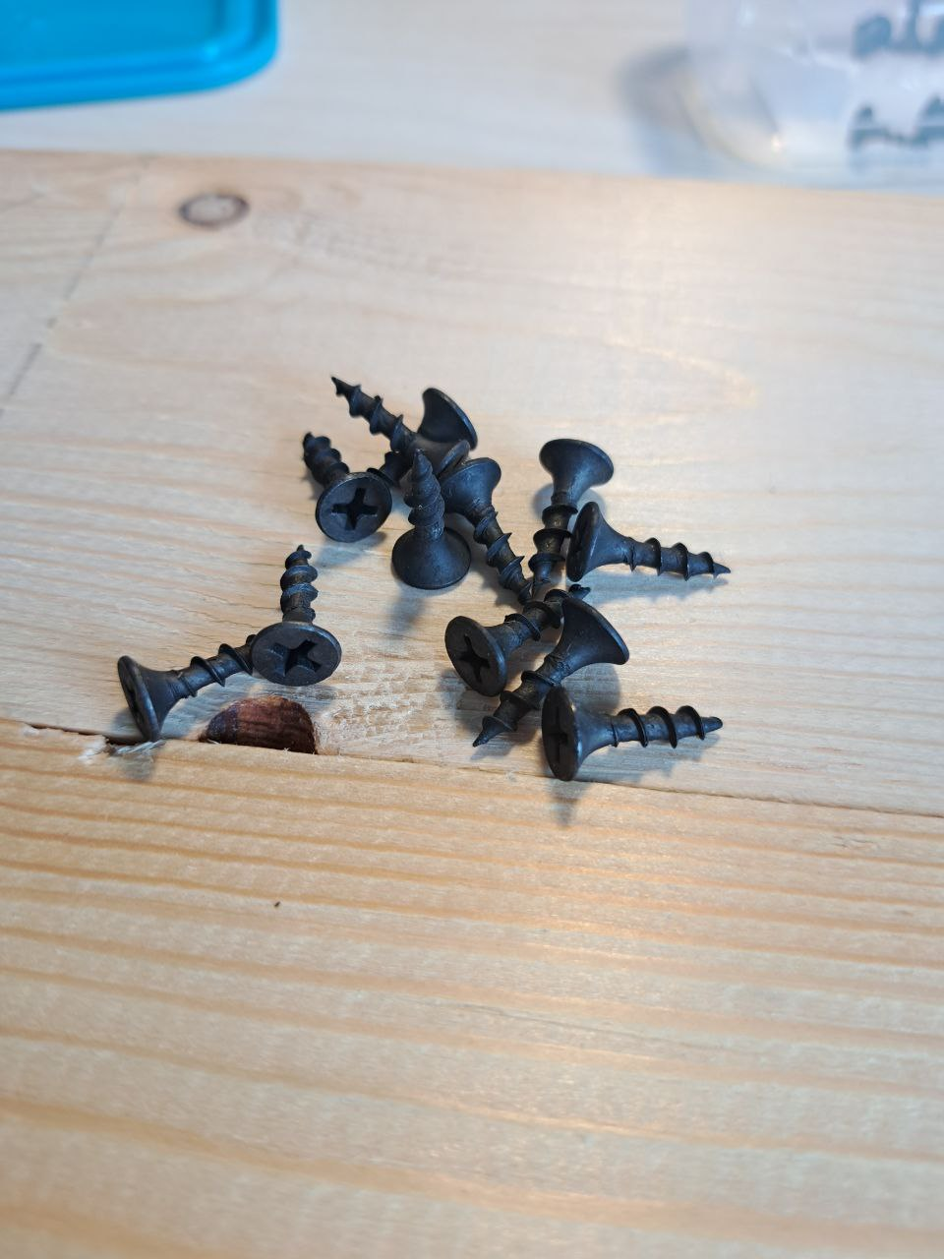
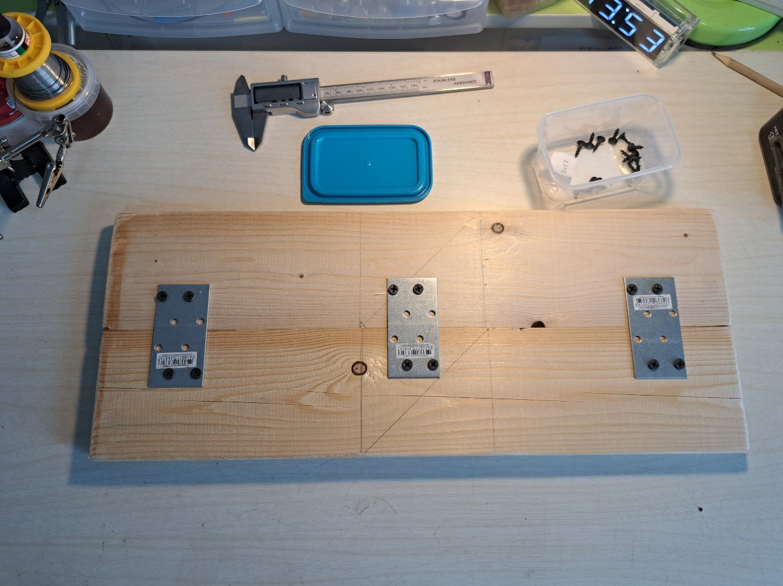
Сборка
1) Берём две доски 50х10х2 см и выкладываем металлические скобы так, как на картинке и закрепляем их саморезами 3.5х16 мм в количестве 12 шт.

Slide 19
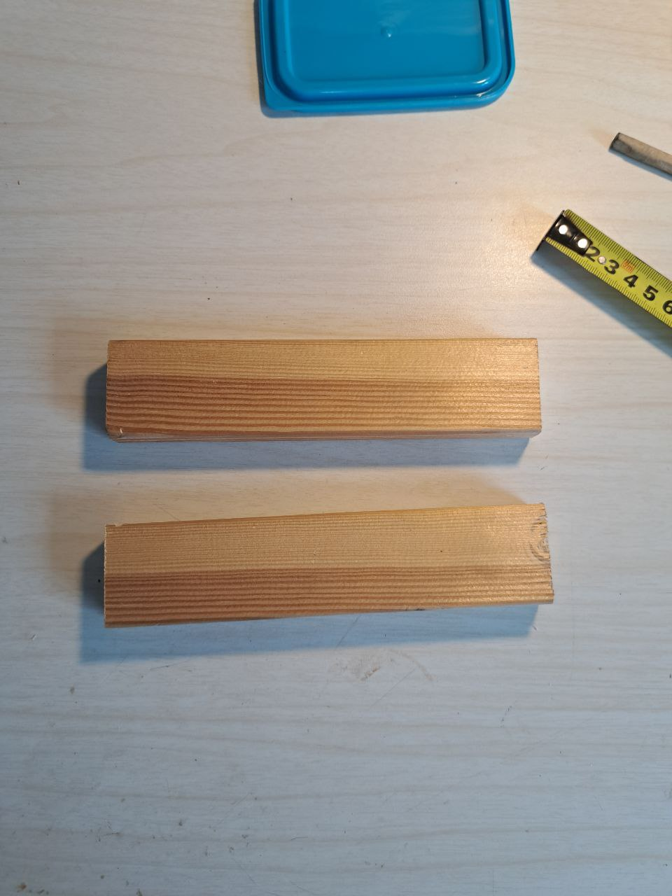
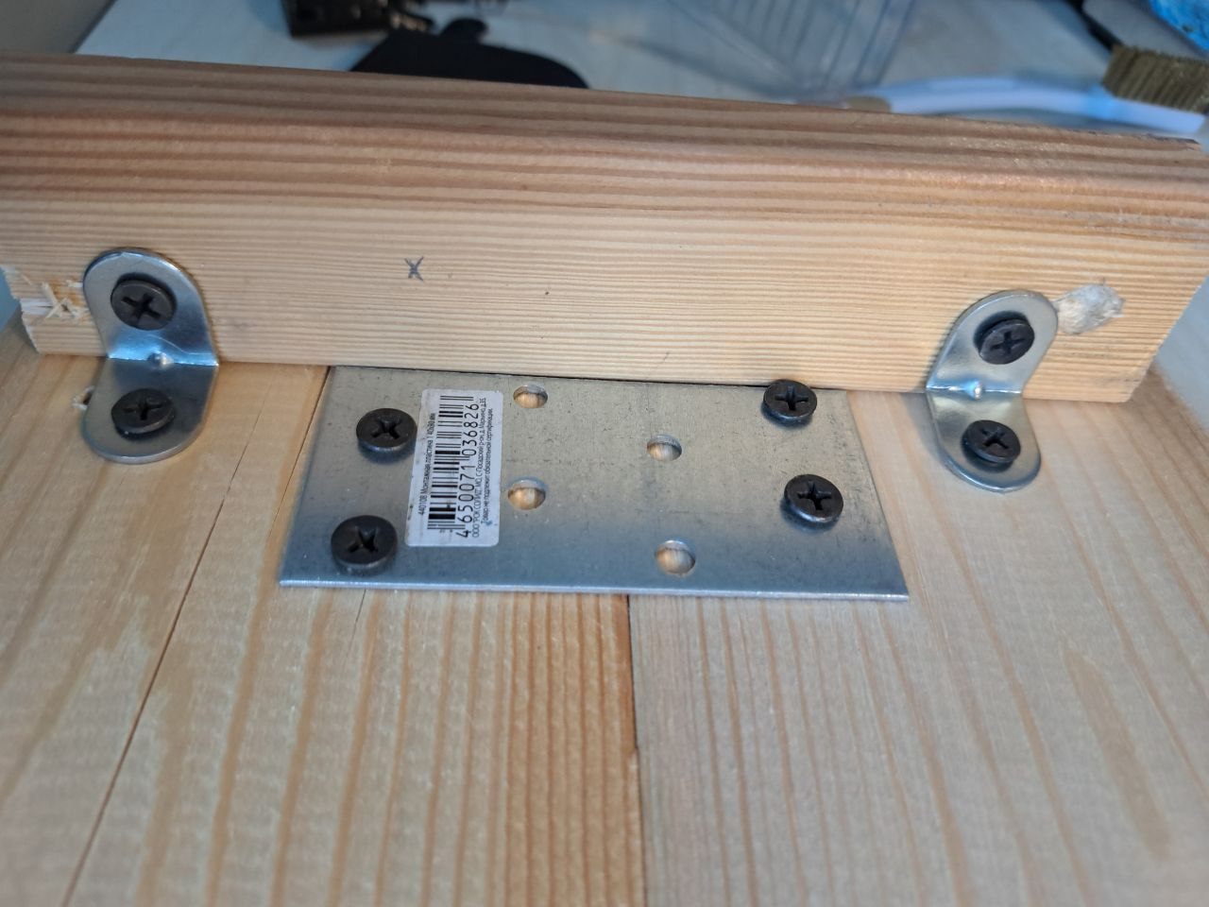
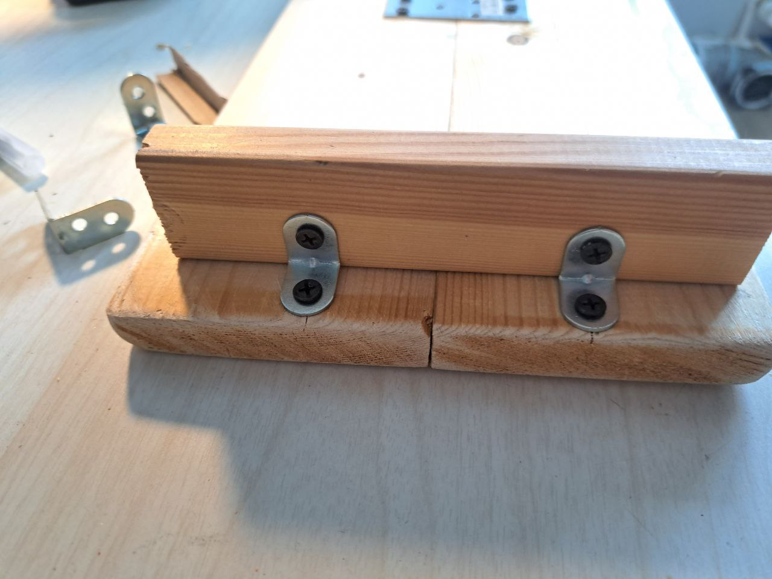
2) Так же необходимо выпилить 2 бруска размерами: 7.5х4х2 см, а затем закрепить их к основанию, собранному ранее на 4 шт одинарными уголками так, как на изображениях снизу саморезами 3.5х16 мм в количестве 12 шт.

Slide 20
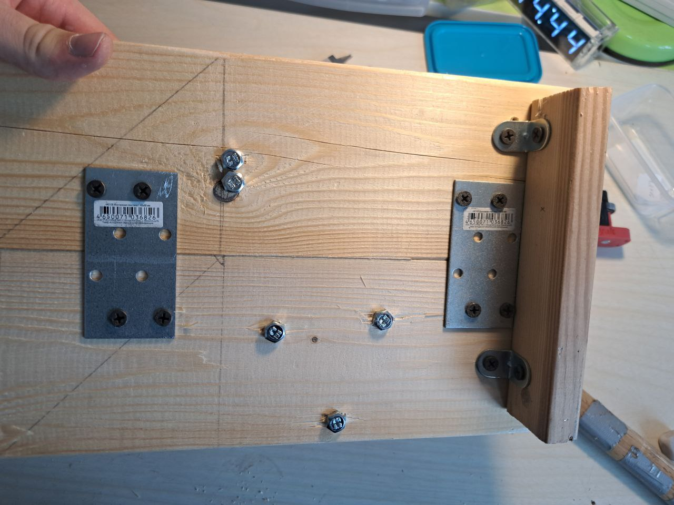
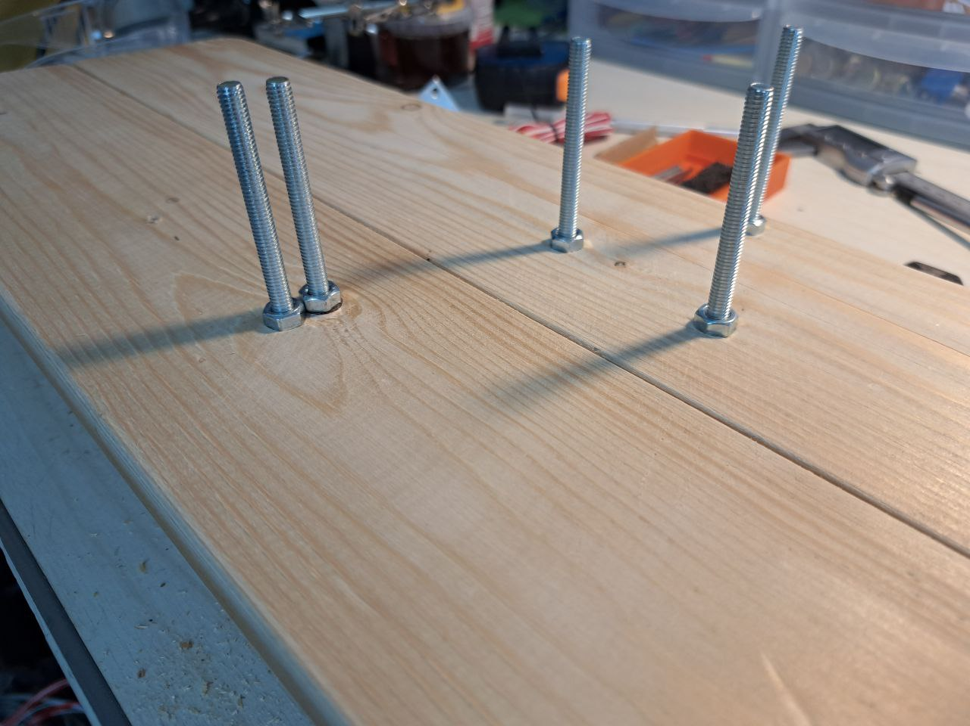
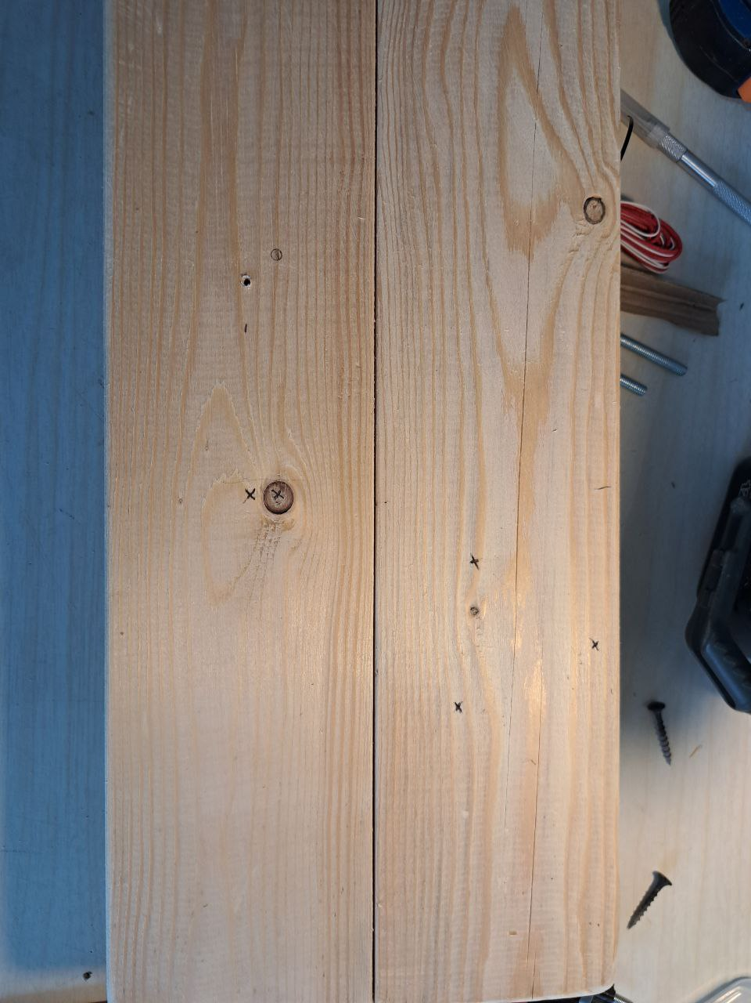
3) Проделываем отверстия сверлом М6 в указанных местах.

Slide 21
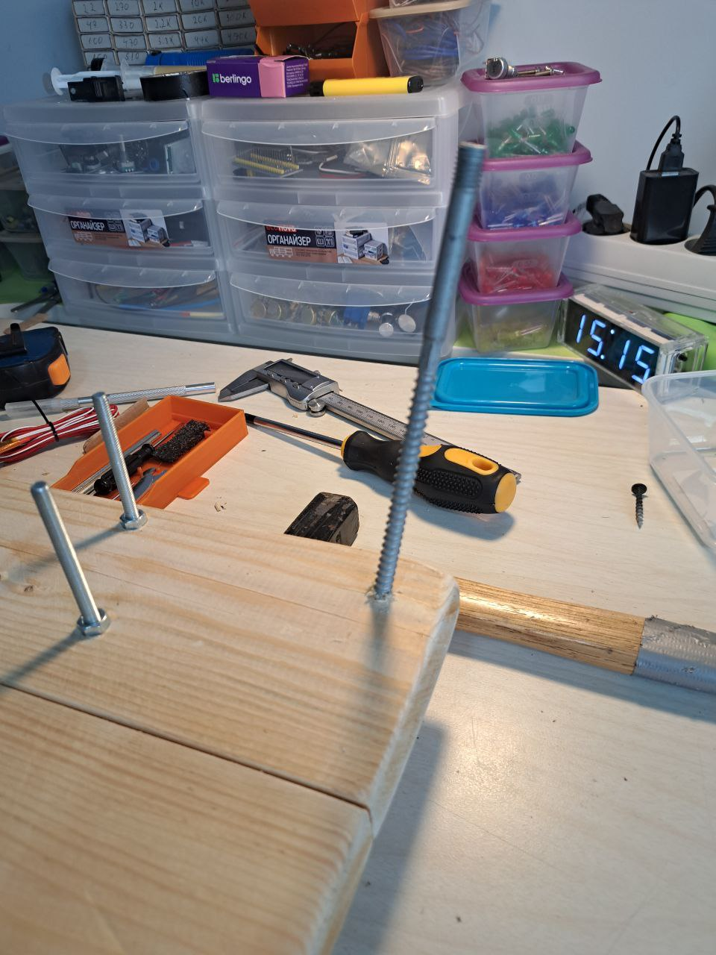
4) Закрепим ось вращения бутылки. Её я впоследствии заменил на электрод «шестёрка» для сварки. Его необходимо закрепить под углом примерно 10-15 градусов по обоим гооризонтальным осям.

Slide 22
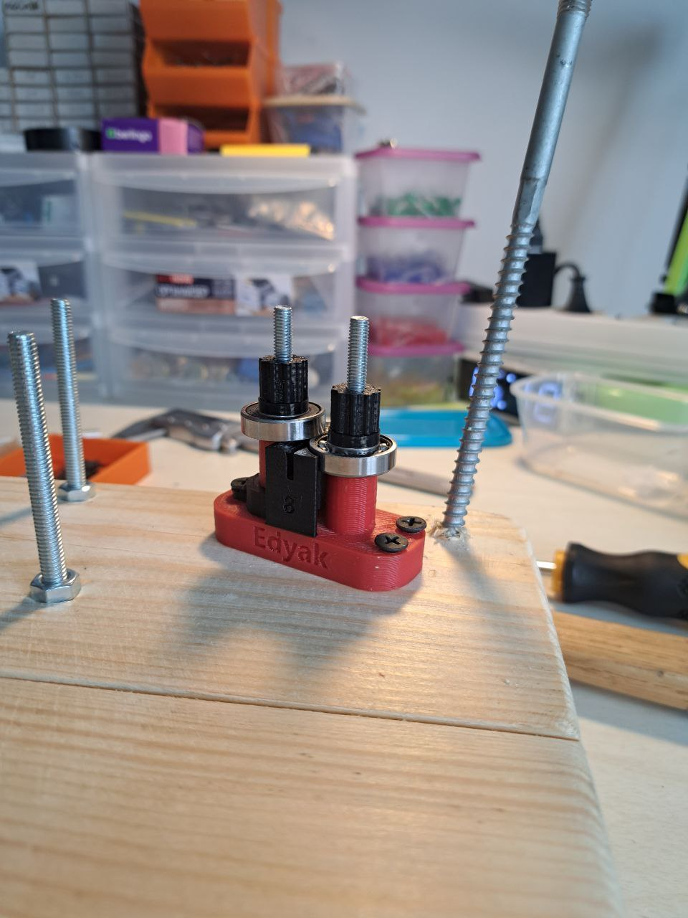
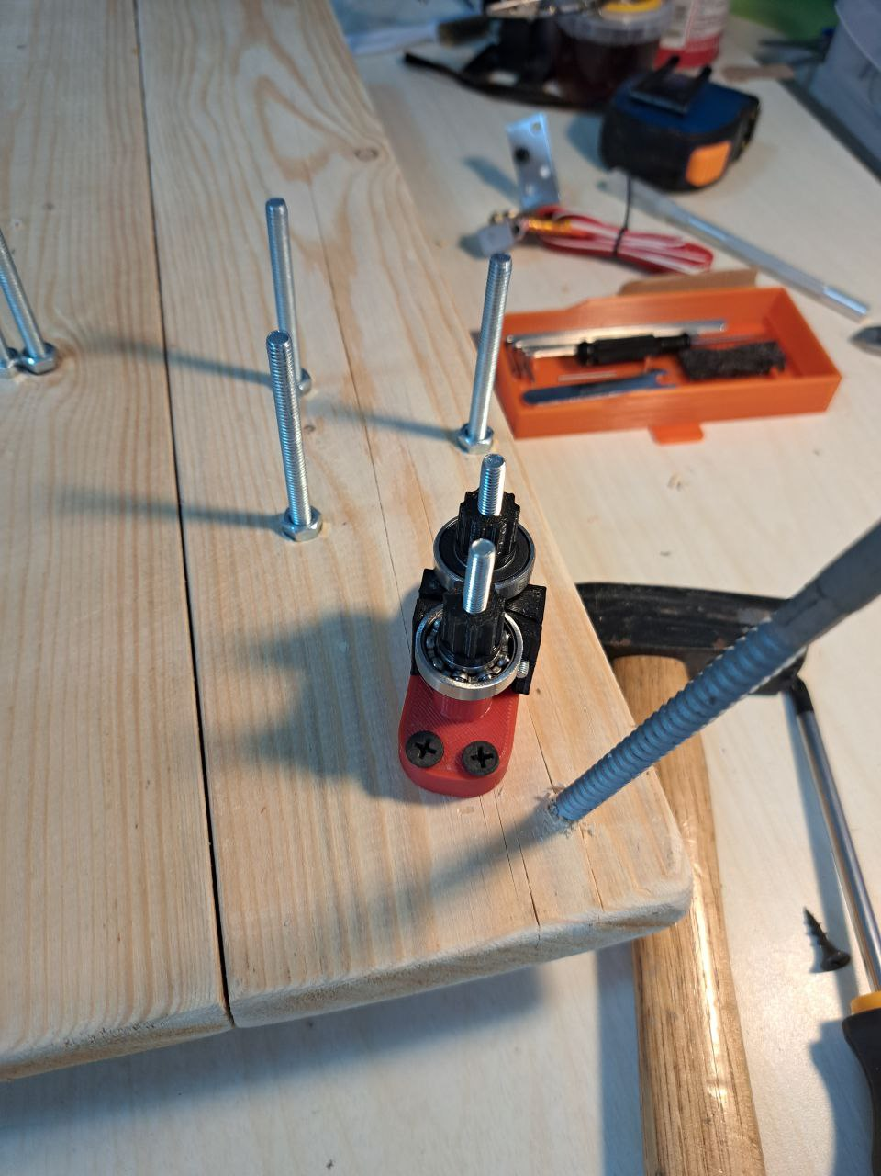
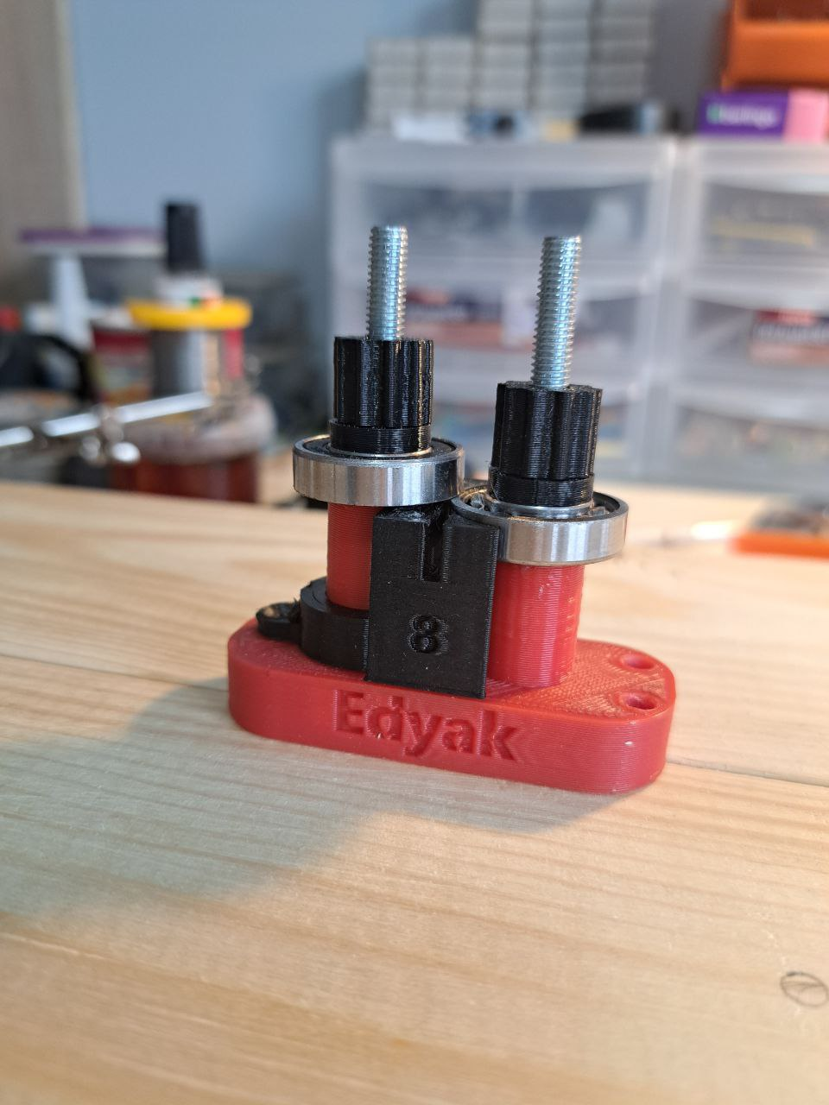
5) Нам необходим шарико-подшипниковый бутылкорез, модель которого, была позаимствованна с ютуб канала Edyak (ссылка в приложении). Распечатаем проставку на ширину режущей кромки 8 мм. Его нам необхоидмо закрепить 3-мя саморезами 3.5х30 мм, как показанно на фотографии.

Slide 23
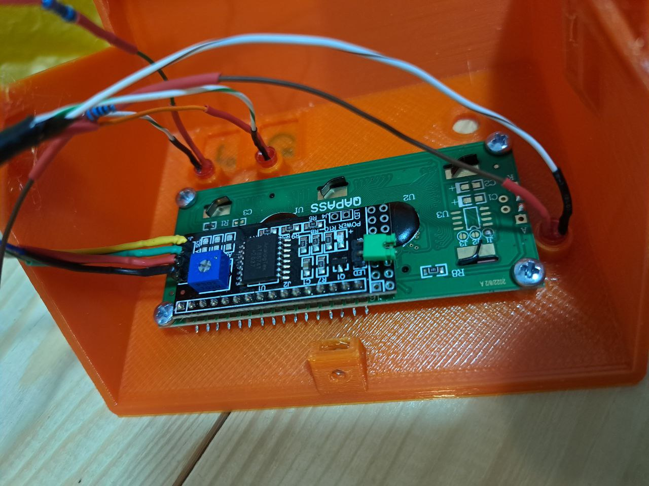
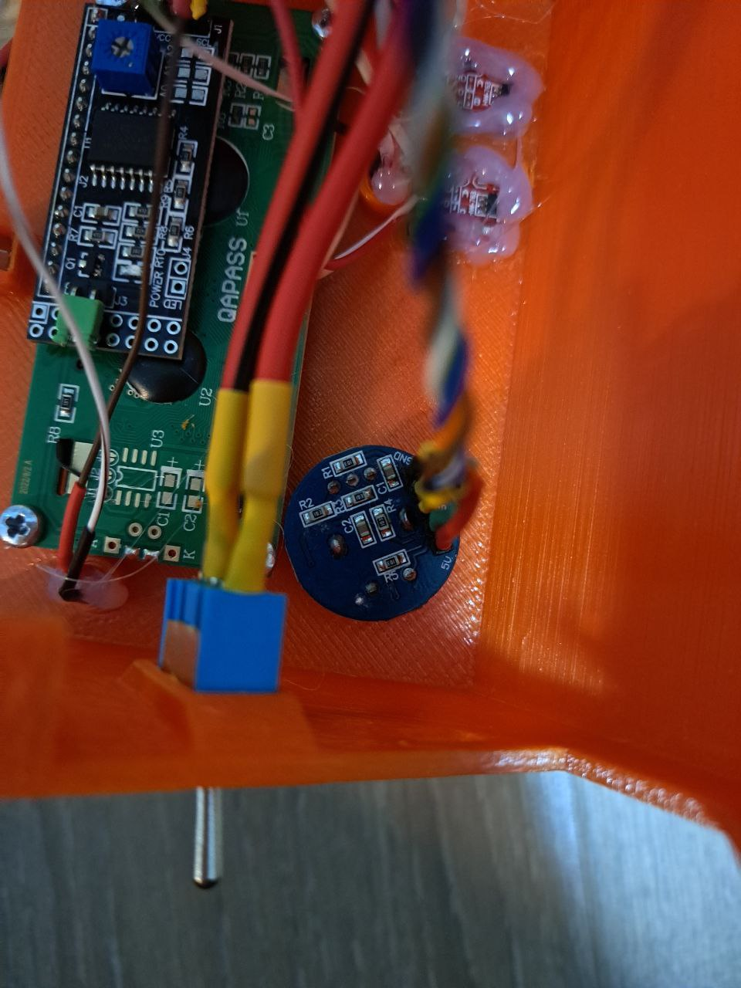
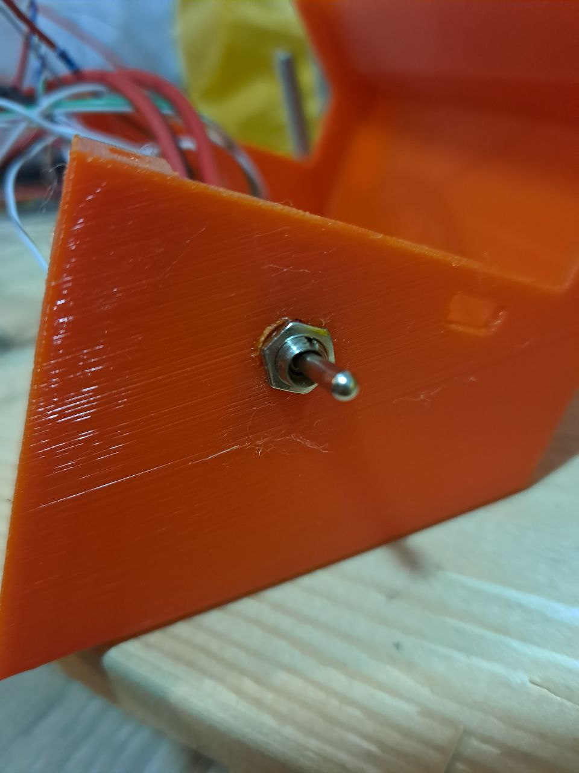
6) 4-мя болтами м3х8 закрепляем дисплей lcd1602. Затем вставляем 3 светодиода и крепим энкодер и тумблер.
2
2

Slide 24
Благодарю за внимание!

